Slide 1
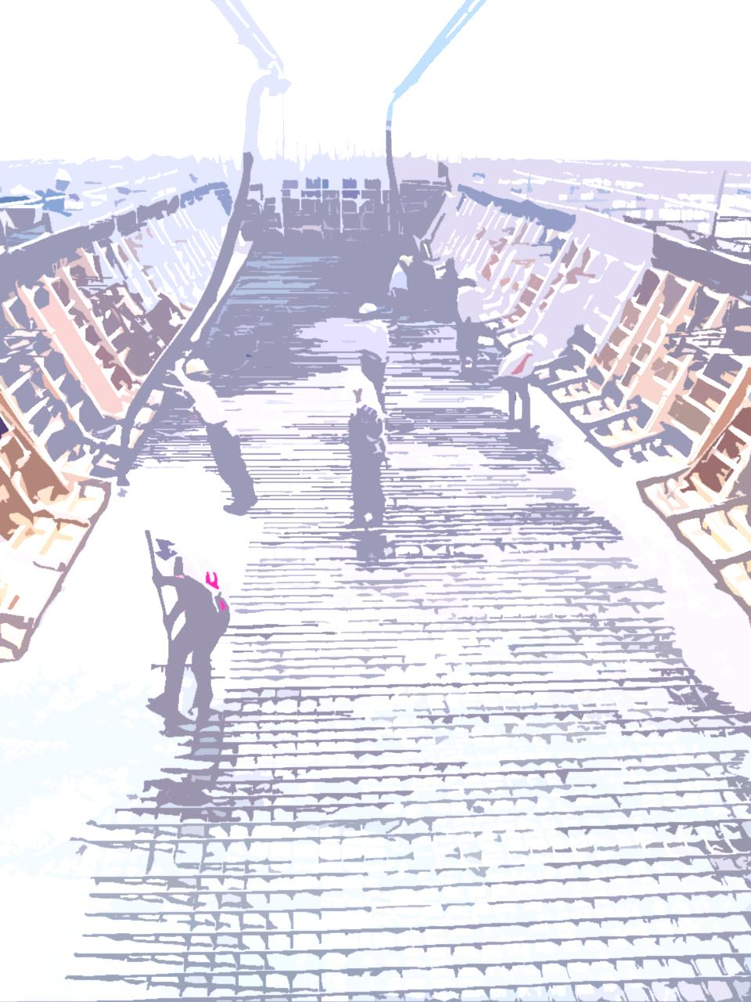
西濱快速公路八棟寮至九塊厝WH77-C標（302K+225~305K+750）九塊厝交流道新建工程
監造單位
簡報
交通部公路總局西部濱海公路南區臨時工程處第三工務段
中華民國104年10月28日

Slide 2
目 錄
監造單位簡報大綱
壹、工程概述……………………………………………………A-3
貳、工程進度及主要施工執行情形……………………………A-8
參、安全衛生監造政策…………………………………………A-14
肆、合約之勞安衛事項…………………………………………A-15
伍、依工序訂定之勞安衛查核計畫……………………………A-23
陸、安全衛生稽核組織人力……………………………………A-36
柒、勞安衛查核計畫依加強公共工程勞工安全衛生管理作業要點第12條規定之執行績效……………………………………A-42
捌、安全衛生績效獎勵辦法之建立及落實……………………A-48
玖、交通安衛環保文件…………………………………………A-59

Slide 3
壹、工程概述
1-1.工程基本資料
業 主 | 交通部公路總局西部濱海公路南區臨時工程處
監造單位 | 交通部公路總局西部濱海公路南區臨時工程處 第三工務段
設計顧問公司 | 台灣世曦工程顧問股份有限公司
承包廠商 | 泛亞工程建設股份有限公司
契約金額 | 16億3,900萬元
開工日期 | 102年9月12日
工 期 | 第一階段：1238日曆天 第二階段：第一階段完成後30日曆天
預定完工日期 | 第一階段：106年1月29日 第二階段：106年3月2日 (截至第4次工程期限變更：展延8天-因豪雨颱風)

Slide 4
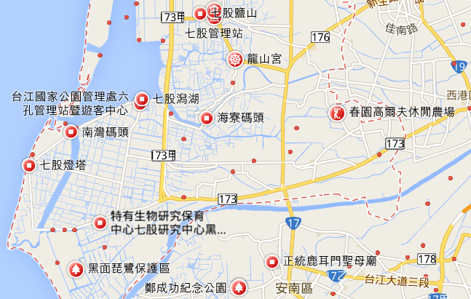

1-2.工程位置示意圖
173甲
工程起點
302K+225
173甲
工程終點
305K+750

Slide 5
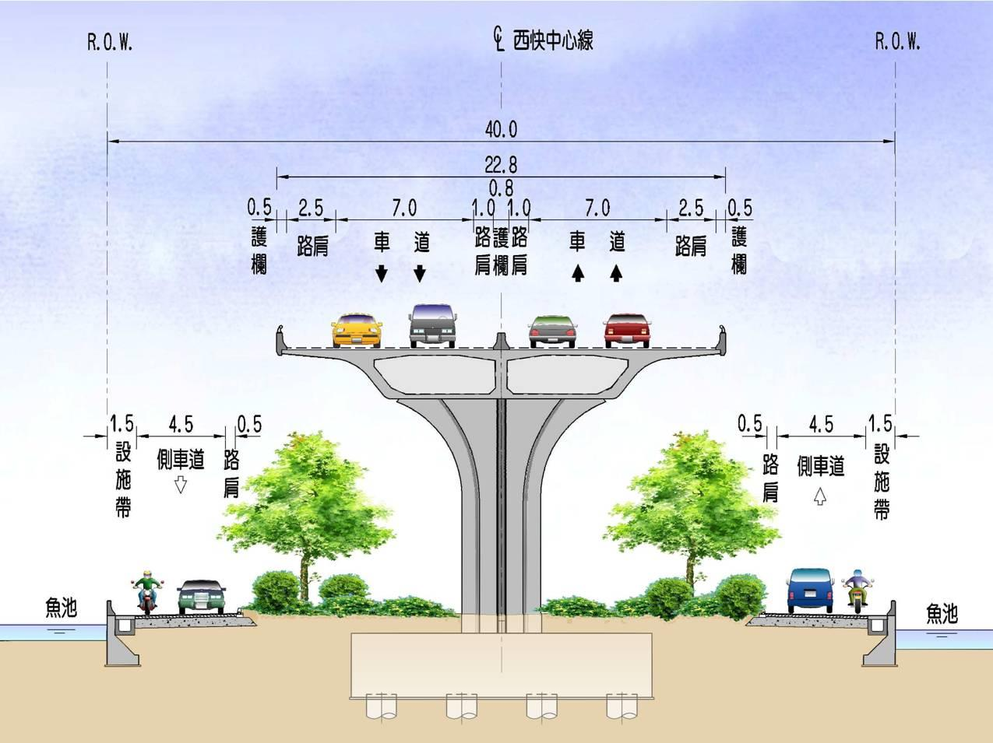
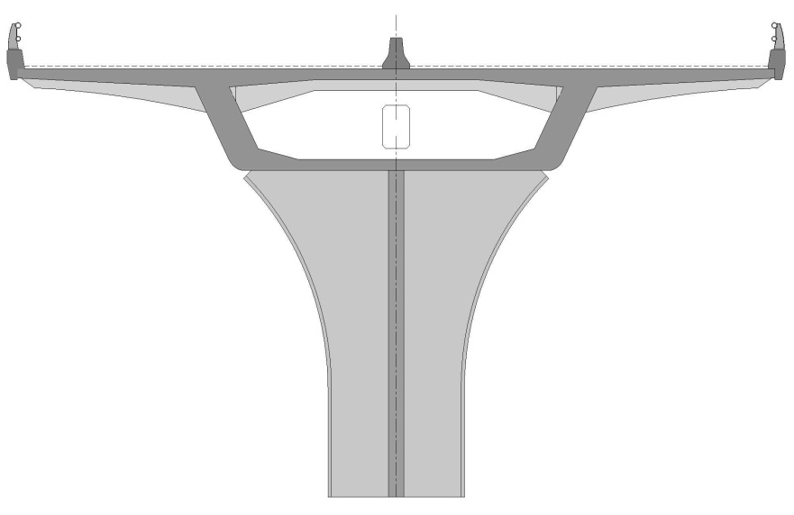

1-3.工程標準斷面圖（主線）
單柱式高架橋
側車道部分
非本工程施作範圍
側車道部分
非本工程施作範圍

Slide 6
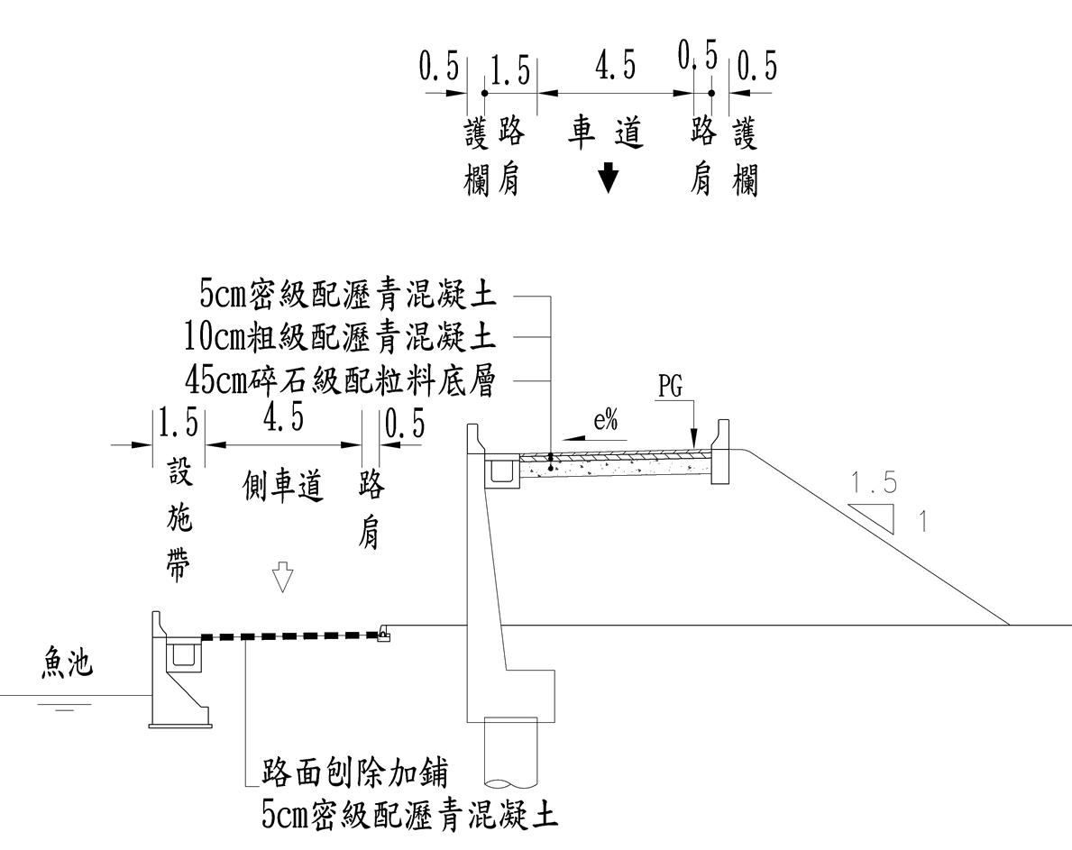
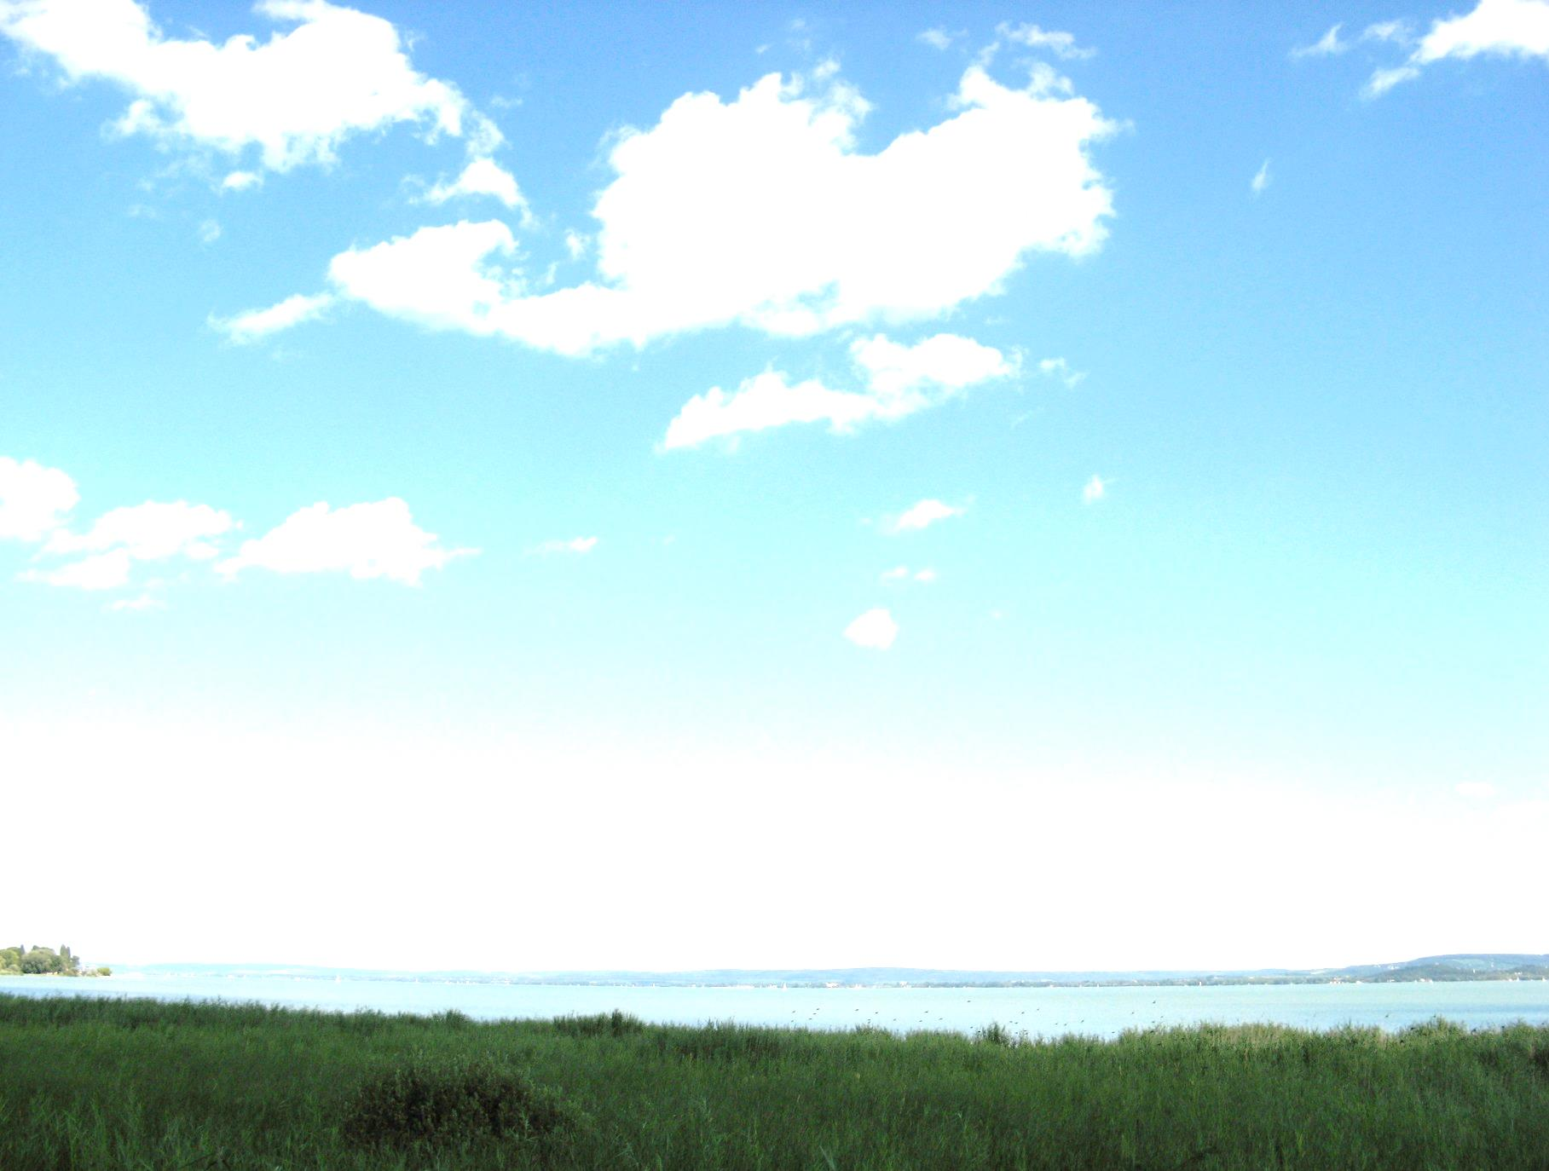
1-4.工程標準斷面圖（匝道）
內側為自然填方邊坡，外側為懸臂式式擋土牆設計
Nic
側車道部分
非本工程施作範圍

Slide 7
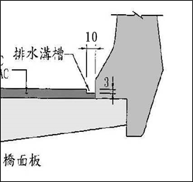
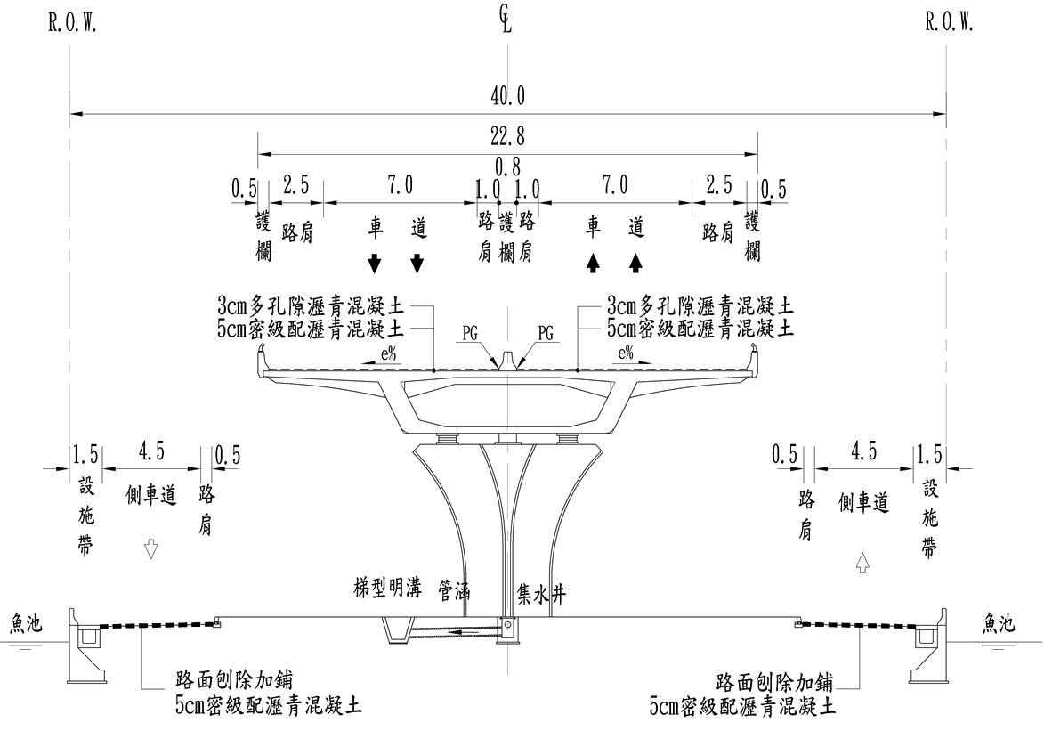

1-5.工程標準斷面圖（鋪面）
主線高架橋鋪面採用多孔隙瀝青混凝土(PAC)
側車道部分
非本工程施作範圍
側車道部分
非本工程施作範圍

Slide 8
貳、工程進度及主要施工執行情形
2-1.施工進度及計算基準
預定進度：以核定施工網狀圖中預定完成項目分列於每半月預定進度作為計算基準。
實際進度：以每半月實際完成工項金額除以契約金額作為計算基準。
⊙進度執行情形
截至104.8.31止
預定進度 | 39.60%
實際進度 | 62.81%
超 前 | 23.21%

Slide 9
2-2.預定進度、實際進度S曲線圖
截至104.8.31止
超前23.21%

Slide 10
2-3.工程進度示意圖（1/4）
截至104.8.31止

Slide 11
2-3.工程進度示意圖（2/4）
截至104.8.31止

Slide 12
2-3.工程進度示意圖（3/4）
截至104.8.31止

Slide 13
2-3.工程進度示意圖（4/4）
截至104.8.31止

Slide 14

參、安全衛生監造政策
  公路總局西濱南工處（THBSWC）
  Teach 勞工教育不可少
  Health 環境健康、就業健康
  Labor protection 保護勞工
  Safety first 安全第一
  Always 時時刻刻做工安
  Check 檢核再檢核

Slide 15
肆、合約之勞安衛事項
4-1.工程主要項目費用統計表
契約金額 16億3,900萬元
一.路工工程 4,638萬426元 (2.8%)
二.橋梁工程 11億8,252萬2,063元 (72.1%)
三.品質管制 907萬4,314元 (0.6%)
四.交通安衛環保 5,211萬1,187元 (3.2%)
五.其他(排水、雜項…)3億4,891萬2,010元 (21.3%)
主要項目佔契約金額比例圓形圖

Slide 16
4-2.勞安經費統計表
承前頁，交通+安衛+環保，費用合計為5,211萬1,187元，佔總契約金額比例3.2%，各單項所佔比例詳如下表：
項 目 | 交 通 | 安 衛 | 環 保 | 合 計
契約金額(萬元) 佔總契約金額比例 | 1,478.48 0.9％ | 2,773.97 1.7％ | 958.66 0.6％ | 5,211.11 3.2％
截至104年9月5日 估驗金額(萬元) | 1,068.16 | 1,744.11 | 810.64 | 3,622.91
執行比例(%) | 72.2% | 62.8% | 84.5% | 69.5%

Slide 17
4-3.工程施工風險辨識
本工程於設計階段即檢討可能出現之危害，再依據作業拆解結果篩選其中較重大之工程內容，予以加強評估。
以工程推展流程逐項進行推演施工過程，並參酌過去施工經驗及案例，以發掘辨識潛在之危害，辨識可能出現之災害類型，包括衝(被)撞、交通事故、開挖面崩塌、地盤下陷、湧水(砂)、感電、物體倒(崩)塌、物料飛落、墜(滾)落、營建機械翻落、被夾捲切割擦傷、噪音、物體破裂、粉塵危害、污廢水及溺斃等可能危害項目，並據以規劃各項安全防護設施。

Slide 18
4-4.各階段施工作業內容及使用機具（1/2）
工程項目 | 工程分項 | 作業內容 | 使用機具或工法
假設工程 | 交維設施 | 施工圍籬 | 吊卡、LED車
 |  | 臨時護欄 | 吊卡、LED車
 |  | 臨時標線 | 標線設備、LED車
 |  | 夜間臨時交維 | 吊卡、LED車
路工工程 | 土方工程 | 路堤開挖 | 開挖機、運土車輛
 |  | 回填夯壓 | 刮路機、夯壓機、開挖機、運土車輛
 | 路面工程 | 級配舖設 | 滾壓機、推土機、傾卸卡車
 |  | 瀝青舖設 | 舖路機、傾卸卡車
 | 擋土結構 | 擋土支撐 | 打樁機、吊車
 |  | 擋土牆工程 | 電銲機、移動式起重機、吊卡車、泵浦車、拌合車
下部結構 | 基礎工程 | 直接基礎--擋土設施 | 型鋼、起重機、噴漿機
 |  | 直接基礎--開挖作業 | 開挖機、運土車輛、抽水設備
 |  | 直接基礎--基礎結構 | 電銲機、移動式起重機、吊卡車、泵浦車、拌合車
 |  | 樁基礎--鑽機定位 | 鑽機、移動式起重機
 |  | 樁基礎--鑽掘 | 鑽機、移動式起重機
 |  | 樁基礎--鋼筋籠吊裝 | 電銲機、移動式起重機、吊卡車
 |  | 樁基礎--澆置混凝土 | 移動式起重機、泵浦車、拌合車
 | 墩柱工程 | RC場鑄 | 電銲機、移動式起重機、吊卡車、泵浦車、拌合車

Slide 19
4-4.各階段施工作業內容及使用機具（2/2）
工程項目 | 工程分項 | 作業內容 | 使用機具或工法
上部結構 | 場鑄逐跨 | 桁架支撐架設與移設 | 型鋼、鋪面、千斤頂、油壓幫浦、移動式起重機
 |  | 外模組立與移設 | 千斤頂、油壓幫浦、移動式起重機、捲揚機
 |  | 箱梁結構 | 電銲機、移動式起重機、吊卡車、泵浦車、拌合車
 |  | 預力工程 | 穿線機、千斤頂、油壓幫浦、灌漿機
附屬工程 | 護欄 | 場鑄護欄 | 電銲機、移動式起重機、吊卡車、泵浦車、拌合車
 |  | 預鑄護欄 | 吊卡車、LED車
 | 照明交控 | 桿件吊裝 | 移動式起重機、吊卡車、螺栓旋緊器、LED車
 |  | 機電管線 | 高空作業車
 | 附掛管路 | 管架安裝 | 高空作業車
 |  | 設置管路 | 高空作業車
維護工程 | 橋梁 | 橋梁監測 | 高空作業車
 |  | 橋梁補強 | 高空作業車
 | 路面工程 | 瀝青路面維修 | 切割機、舖路機、傾卸卡車
 |  | 伸縮縫維修 | 切割機、電焊機、吊卡車
 | 設施 | 照明系統維修 | 高空作業車
 |  | 交控系統維修 | 高空作業車

Slide 20
4-5.工程施工風險評估
工程施工風險辨識並確認後，逐一就各潛在危害，交互比較判斷其發生之可能性高低及災害嚴重性之輕重，並予以量化風險評量。
風險評值表
風險評估值 |  |  | 嚴重度
 |  |  | 重大 | 中等 | 輕微
 |  |  | 3 | 2 | 1
可能性 | 極為可能 | 3 | 9 | 6 | 3
 | 有可能 | 2 | 6 | 4 | 2
 | 可能性低 | 1 | 3 | 2 | 1

Slide 21
4-6.風險減輕對策之基本原則
安全工法、程序－未能以設計方案消除之危害，應選擇較安全之施工方法及程序以安全性較高之作業方式降低危害之發生作用機會。
安全衛生設施－施工過程可能存在之危害狀況未能以施工方法、程序消除者，應設置保護性之安全衛生裝置，隔離或阻絕危害之發生作用。
個人防護－對於不易以工法、程序及設施防護或防護不足之第一線作業人員應以個人防護具保護。
警告裝置－工法、程序及安全設施之殘留風險應設置警告裝置，提醒有關人員避免誘發危害。
安全標準與教育訓練－訂定安全作業標準，施工機具設備、材料設置安全標示以確保使用之安全，實施教育訓練以使全員熟悉工區之危害狀況、安全施工程序、安全設施及防護具之使用乃至緊急應變程序等，以提高防災能力。

Slide 22
4-7.工程執行階段風險評估檢討並降低危害等級
本工程針對執行階段風險評估再檢討，研議增加安全管理對策，降低危害等級，將原設計階段評估之R1降至R2、R3。
工程分項 | 作業內容 | 增加原設計以外之 安全管理對策 | 降低危害等級
假設工程 | 臨時護欄 | 封路施作 | R1→R3
 | 夜間臨時交維 | 封路施作 | R1→R3
場鑄逐跨 | 支撐架設與移設 | 地面橫躺組立後吊裝、支撐架整組移設 | R1→R2
 | 外模組立與移設 | 整組拉出吊裝方式，改為捲揚機拉進移設 | R1→R2
 | 箱梁結構 | 增加混凝土澆置監測 | R2→R3

Slide 23
伍、依工序訂定之勞安衛查核計畫
為預防各項高風險作業施工項目事故發生，而訂定標準作業流程，以作為施工作業之標準及依據
本質安全
安全環境
個人防護
安全監控
以各工項設計為依據，作為規劃各工項工法及設備模式，進而制定現場作業施工項S.O.P
各工項依現場作業實況，設置符合安全衛生規範之設施，以達施工及安衛作業之平衡
1.依作業工項，給
予作業勞工安全
之個人防護用具
2.加強個人教育訓
練及安全衛生觀念
1.每日或不定期排定現場安全檢查
2.施工現場設置CCTV監看
3.現場設置安衛督導監視人員(協力廠商安衛人員及現場工程師擔任之)
訂定各工項施工流程及施工安全作業檢查標準

Slide 24
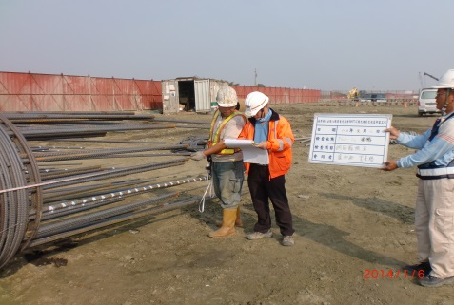
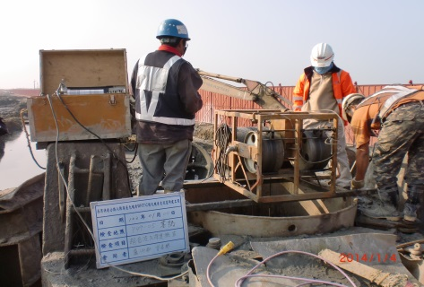
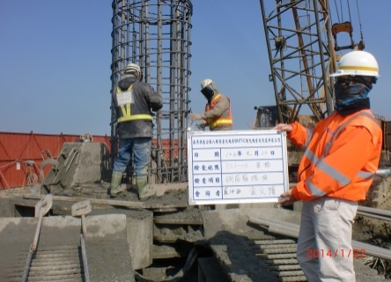
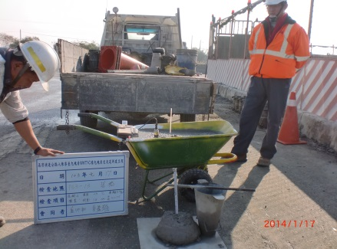
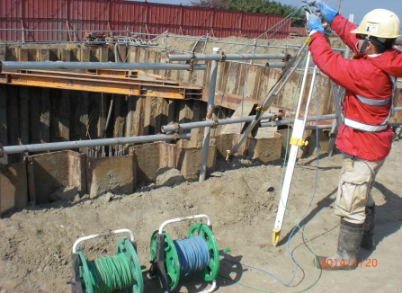
5-1.全套管基樁施工作業及檢查流程
鋼筋籠製作
(作業流程)
施工前作業準備
樁位放樣
套管打設及鑽掘作業
超音波檢測
鋼筋籠吊放
水中混凝土澆置
完成
1
(檢驗項目)
一、吊掛作業安全檢查
二、檢查表:E-24
：檢驗停留點
a.基樁鋼筋籠檢查 | b.基樁垂直度及深度檢查 | c.基樁鋼筋籠搭接檢查 | d.水中混凝土材料試驗 | e.基樁完整性檢查

Slide 25
5-1.全套管基樁施工作業及檢查流程
整地放樣
危害因素
基樁工程
套管放置與鑽掘作業
超音波檢測
感電
墜落滾落
鋼筋籠加工
物體飛落
吊放鋼筋籠
被撞、衝撞
被刺、割、擦傷
澆置水中混凝土
拔出套管
完成移機

Slide 26
5-2.基礎及墩柱施工作業及檢查流程
施工計畫書、
模板設計計算書及施工圖核備
鋼板樁定位及打設
結構物開挖及PC
PC澆置
測量放樣
一、吊掛作業安全檢查
二、檢查表:E-24
1
基礎
混凝土澆置
基礎紮筋、組模、
附屬件安裝測量放樣
墩柱升層模板組立
墩柱升層鋼筋綁紮
拆模及養護
3
2
一、吊掛作業安全檢查
二、檢查表:E-24
一、吊掛作業安全檢查
二、檢查表:E-24
墩柱升層
混凝土澆置
帽梁鋼筋綁紮
帽梁
混凝土澆置
拆模及養護
4
5
帽梁模板組立
一、吊掛作業安全檢查
二、檢查表:E-24
一、吊掛作業安全檢查
二、檢查表:E-24
：檢驗停留點

Slide 27
5-2.基礎及墩柱施工作業及檢查流程
危害因素
基礎工程
整地放樣
物體飛落
打設鋼板樁
土方開挖及擋土支撐架設
墜落滾落
土方開挖
開挖面崩塌
基礎結構體
施作
異常出水
基樁樁頭處理
被撞
基礎打PC
感電
擋土支撐拆除

Slide 28
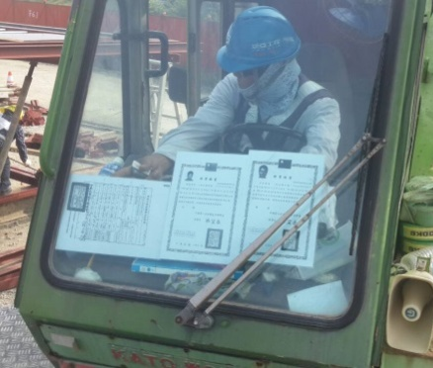
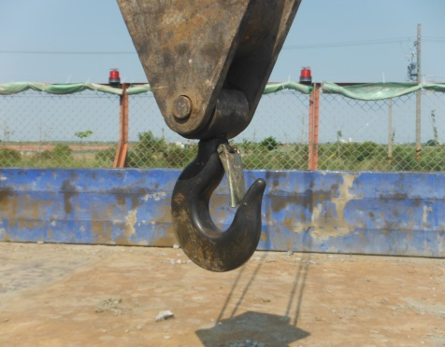
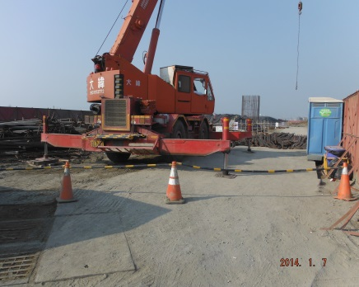
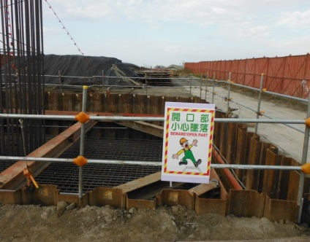
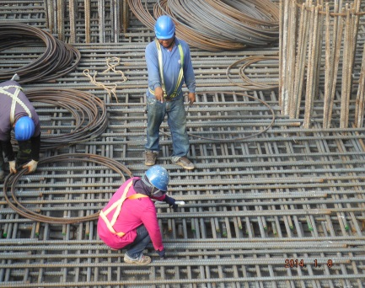
5-3.基礎施工高風險作業流程及安全檢查停留點
施工計畫書與模板設計計算書核備
基礎開挖
鋼筋綁紮及
基礎模板組立
1
混凝土澆置
2
拆模回填
一、吊車一機三證檢查
二、基礎周圍安全護欄檢查
三、吊掛作業安全管制
四、模板支撐作業主管現場督工
五、檢查表:E-23
一、吊車一機三證檢查
二、吊掛作業安全管制
三、模板支撐作業主管現場督工
四、檢查表:E-23
：檢驗停留點
a.吊車一機三證 | b.吊勾防滑舌片 | c.吊掛作業安全管制 | d.基礎周圍安全護欄 | e.作業主管現場監督
102.12.21

Slide 29
5-3.基礎施工高風險作業流程及安全檢查停留點
危害因素
基礎工程
整地放樣
物體倒塌
鋼筋綁紮
土方開挖及擋土支撐架設
物體飛落
模板組立
墜落滾落
基礎結構體
施作
感電
混凝土澆置
被刺割擦傷
模板拆除
擋土支撐拆除

Slide 30
5-4.墩柱、帽梁施工高風險作業流程及安全檢查停留點
次節墩柱製作循環
施工計劃書與模版設計計算書核備
施工架工作台
墩柱
鋼筋綁紮
墩柱
模版組立
墩柱
混凝土澆注
1
2
一、吊掛作業安全檢查
二、施工架工作台檢查
三、檢查表:E-24
一、吊掛作業安全檢查
二、檢查表:E-24
帽梁
模板組立
帽梁
鋼筋綁紮
帽梁支撐構台及施工平台架設組立
拆模及養護
3
一、支撐架組立檢查
二、檢查表:E-24
一、吊掛作業安全檢查
二、施工架工作台檢查
三、檢查表:E-24
4
帽梁
混凝土澆注
帽梁
模板拆除
混凝土養護
：檢驗停留點
Notes:
30

Slide 31
5-4.墩柱、帽梁施工高風險作業流程及安全檢查停留點
危害因素
施工架及工作台組立
鋼筋綁紮
物體倒塌
墩柱工程
物體飛落
模板組立
墜落滾落
混凝土澆置
感電
模板拆除
被刺割擦傷
衝撞
養生
被撞

Slide 32
5-4.墩柱、帽梁施工高風險作業流程及安全檢查停留點
危害因素
帽梁支撐架組立
吊裝底模
物體倒塌
物體飛落
帽梁工程
綁紮鋼筋
墜落滾落
吊裝側模
被刺割擦傷
混凝土澆置
養護
拆模

Slide 33
5-5.上構箱梁施工高風險作業流程及安全檢查停留點
施工計劃書與模版設計計算書核備
工地
載重檢測
支撐架組立
底、外模組立
底腹版鋼筋綁紮及預力配置
1
2
一、支撐架組立圖說二、檢查表:E-25
一、吊掛作業安全檢查
二、支撐架組立檢查
三、檢查表:E-25
3
頂版
混凝土澆注
頂版組立及
鋼筋綁紮
拆內模
及養護
底腹版
混凝土澆注
內模
組立
4
一、吊掛作業安全檢查
二、上構橋面安全檢查
三、支撐架安全監測
四、檢查表:E-25
一、吊掛作業安全檢查
二、支撐架安全監測
三、檢查表:E-25
一、吊掛作業安全檢查
二、預力作業安全檢查
三、檢查表:E-25
混凝土
養護
施預力及套管灌漿
拆除模板及支撐架
：檢驗停留點
5

Slide 34
5-5.上構箱梁施工高風險作業流程及安全檢查停留點
整地及放樣
危害因素
鋪設RC基礎塊
架設重型支撐架
型鋼格柵組立
物體倒塌
底模模板組立
物體飛落
翼板及外腹板模板組立
上部結構體工程-
場鑄逐跨架設箱型梁工程
墜落滾落
底版鋼筋及腹板鋼筋綁紮
內腹板模板組立
被刺割擦傷
底板及腹板混凝土澆置
感電
頂模組立
頂版鋼筋綁紮
被撞
腹版及頂版混凝土澆置
缺氧
拆模
養生
施預力
套管封端灌漿
拆除臨時支撐

Slide 35
5-5.上構箱梁施工高風險作業流程及安全檢查停留點
測量、放樣
危害因素
護欄鋼筋綁紮
物體倒塌
鋼模板組立
物體飛落
混凝土澆置
墜落滾落
上部結構體工程
橋面版工程
拆模
被刺割擦傷
支柱及欄杆安裝
感電
施作伸縮縫
明管系統裝配
拉線
器材安裝
測試、驗收

Slide 36
6-1.監造組織人力架構
陸、安全衛生稽核組織人力
工務段段長
羅國峯
(勞工安全衛生管理員
中訓證字第3928-49號)
設計單位
台灣世曦工程顧問股份有限公司
協辦工程司
林資傑
(品管工程師OE8901)
李俊穎
(品管工程師EE88231)
吳泰瑤
(品管工程師EE1040705)
主辦工程司
黃文權
(品管工程師OE890414)
協辦工程司
兼品管工程司
蕭國文
(品管工程師OE880412)
徐克圭
(品管工程師8700650)
協辦工程司
兼職安工程司
楊明森
(甲種勞安業務主管
九三北教字第
甲勞036號)
陳耀銘
(甲種勞安業務主管
勞安一字第
0920026177號)

Slide 37
6-2.業務職掌
職稱/組別 | 職 掌 及 工 作 項 目 劃 分
段長 | 1.為現場之監造計畫負責人，執行「工程司代表」之權責。 2.負責監造服務契約之執行，對工程進度、品質與預算執行追蹤考核。 3.充分掌握計畫執行情況，定期提出工作進度報告。 4.定期召開施工檢討會，協助施工廠商推動工進。
主辦工程司 | 1.負責公文承辦、程序審查承包商之估驗單、施工品質控制、工程進度之追蹤考核等施工監造業務。 2.承包商送審文件之轉送設計單位審查及追蹤。
協辦工程司 | 1.負責本工程橋梁之施工抽查、承包商送審文件之協助審查及追蹤、督促工程進度等。 2.對各施工作業應依工程契約及監造計畫實施抽查，並填具施工品質抽查紀錄表。 3.發現缺失時，將通知廠商限期改善，並依缺失發生頻率，要求其採取矯正措施。 4.依規定填報公共工程監造報表。
職安工程司 | 1.審查施工廠商施工交通維持、安全衛生及環境保護計畫。 2.督導施工廠商執行交通維持、安全衛生及環境保護作業。 3.督導施工廠商執行汛期工地防災、減災自主檢查。 4.執行工地交通維持、安全衛生及環境保護與高風險作業檢查、協助處理緊急狀況。
品管工程司 | 1.負責工地材料檢驗、試驗、各類配合比之建立，以及追蹤工地試驗室各項儀器之校驗管制。 2.執行內部及外部品質稽核及品質文件、紀錄之管理。 3.品質缺失之統計分析、矯正與預防措施之追蹤與改善。 4.依工程契約及監造計畫予以比對抽驗廠商提出之材料出廠證明文件，並於檢驗停留點時會同廠商取樣送驗。

Slide 38
6-3.安衛環保管理組織架構
執行依據：
1.工程標準作業程序「13020安全衛生稽核」、「14030環境保護稽核」及「交通維持稽核」。
2.「勞工職業安全衛生法」及「環境影響評估法」有關規定。
公路總局
勞安科
西濱南工處勞安課
西濱南工處
第三工務段
職安工程司
泛亞工程
職安業務主管及職安管理員
職安業務
督導稽核
職安業務
督導稽核
職安業務督導與不定期稽核
執行
至少2次/月
1.至少1次/週
2.橋梁作業時
至少10次/月

Slide 39
6-4.交通維持、環境保護、安全衛生執行及檢查成果統計分析（1/2）
稽核項目 |  | 102/10 | 102/11 | 102/12 | 103/01 | 103/02 | 103/03 | 103/04 | 103/05 | 103/06 | 103/07 | 103/08 | 103/09
交通 | 缺失項次 | 0 | 0 | 0 | 0 | 0 | 0 | 1 | 1 | 1 | 1 | 0 | 0
 | 稽核次數 | 5 | 5 | 5 | 6 | 5 | 5 | 5 | 5 | 5 | 5 | 5 | 10
環保 | 缺失項次 | 0 | 0 | 0 | 0 | 0 | 0 | 4 | 0 | 0 | 0 | 1 | 0
 | 稽核次數 | 5 | 5 | 5 | 6 | 5 | 5 | 5 | 5 | 5 | 5 | 5 | 10
安衛 | 缺失項次 | 0 | 0 | 0 | 0 | 0 | 0 | 10 | 0 | 2 | 1 | 2 | 1
 | 稽核次數 | 5 | 5 | 5 | 6 | 5 | 5 | 5 | 5 | 5 | 5 | 5 | 10
稽核項目 |  | 103/10 | 103/11 | 103/12 | 104/01 | 104/02 | 104/03 | 104/04 | 104/05 | 104/06 | 103/07 | 103/08 | 總計
交通 | 缺失項次 | 0 | 0 | 0 | 0 | 0 | 0 | 0 | 0 | 0 | 0 | 0 | 4
 | 稽核次數 | 10 | 10 | 10 | 10 | 10 | 10 | 10 | 10 | 10 | 10 | 10 | 176
環保 | 缺失項次 | 0 | 0 | 0 | 0 | 1 | 1 | 0 | 0 | 1 | 0 | 0 | 8
 | 稽核次數 | 10 | 10 | 10 | 10 | 10 | 10 | 10 | 10 | 10 | 10 | 10 | 176
安衛 | 缺失項次 | 0 | 0 | 1 | 3 | 0 | 2 | 3 | 2 | 3 | 3 | 2 | 35
 | 稽核次數 | 10 | 10 | 10 | 10 | 10 | 10 | 10 | 10 | 10 | 10 | 10 | 176

Slide 40
6-4.交通維持、環境保護、安全衛生執行及檢查成果統計分析（2/2）

Slide 41
6-5.「安全衛生」危害因子分類統計

Slide 42
柒、勞安衛查核計畫依加強公共工程勞工安全衛生管理作業要點第12條規定之執行績效
7-1.加強公共工程職業(勞工)安全衛生作業要點
第12點機關辦理工程招標時，應於招標文件明訂下列安全衛生督導查核事項:
項次 | 監督查核事項 | 辦理情形
1 | 監督查核之管理組織、查核人員及人力配置 | 卷宗: E-04; E22
2 | 列明安全衛生監督查核之查驗點、查核項目、內容、判定基準、查核頻率、查核人員及查核之處理方式與改善追蹤 | 卷宗: E17-E21; E23-E25
3 | 支撐架、施工架等假設工程及具有墜落、滾落、感電、倒塌崩塌及局限空間危害之虞作業項目,列為檢查重點 | 卷宗:E23-E25; E26; E29, E31-E32
4 | 各作業施工前,就施工程序設定安全衛生設定查核點,據以執行 | 卷宗:E15; E23-E25

Slide 43
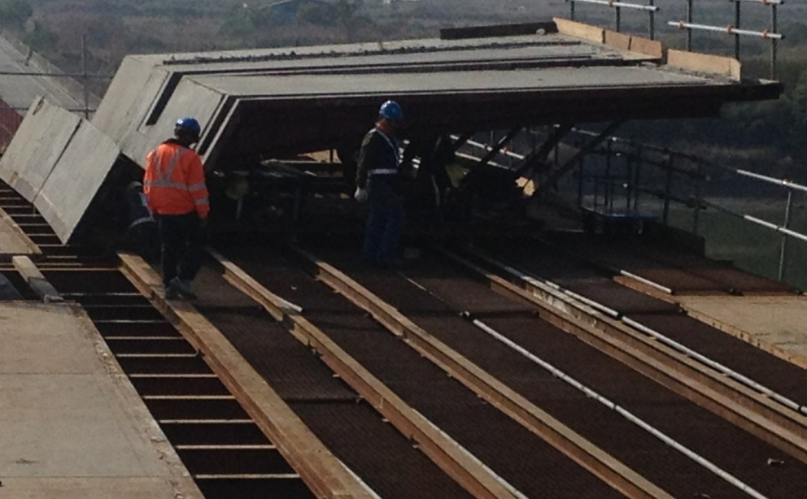
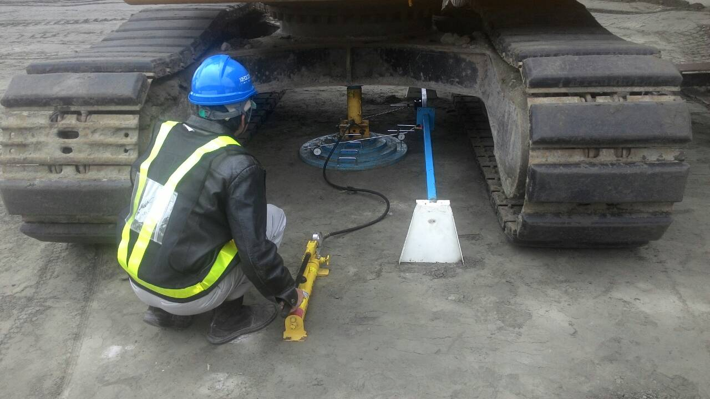
7-2.交通部99年3月23日函「橋梁就地支撐系統減低倒塌風險實施方案」
1.規劃設計方面
（a）朝向營建自動化
（b）考量現場基礎地面承載力

Slide 44
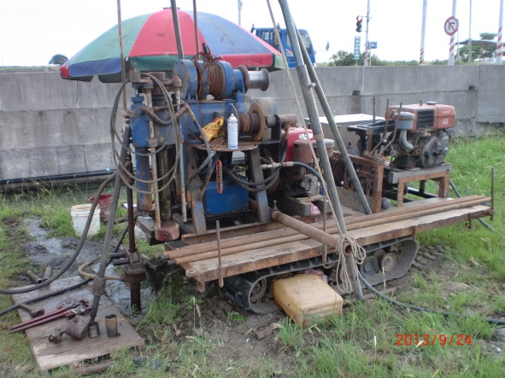
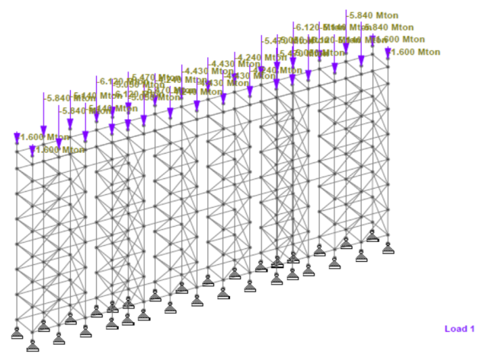
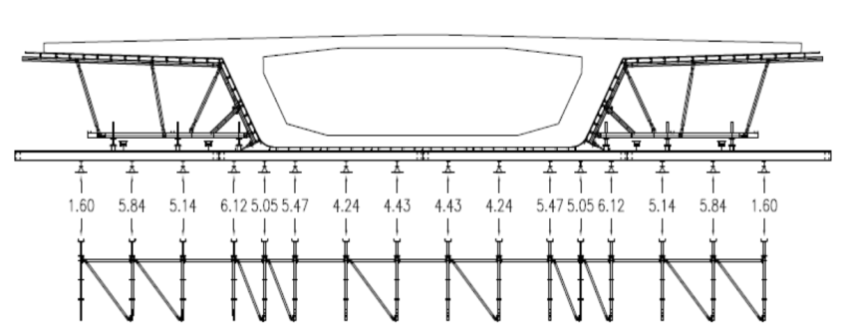
2.施工管理方面（1/2）
-訂定適當審查作業
項次 | 檢核重點 | 檢核結果
1 | 是否已依規定辦理工地勘查補充地質調查，確認工址作業環境安全 | OK
2 | 支撐系統規劃是否符合設計圖說及現地狀況需求 | OK
3 | 支撐系統之分析及設計所採設計載重及其計算項目、載重組合等是否符合規定 | OK
4 | 各項載重種類、型式及大小是否依規定合理估算 | OK
5 | 邊界條件（支承及接合處）是否假設正確 | OK

Slide 45
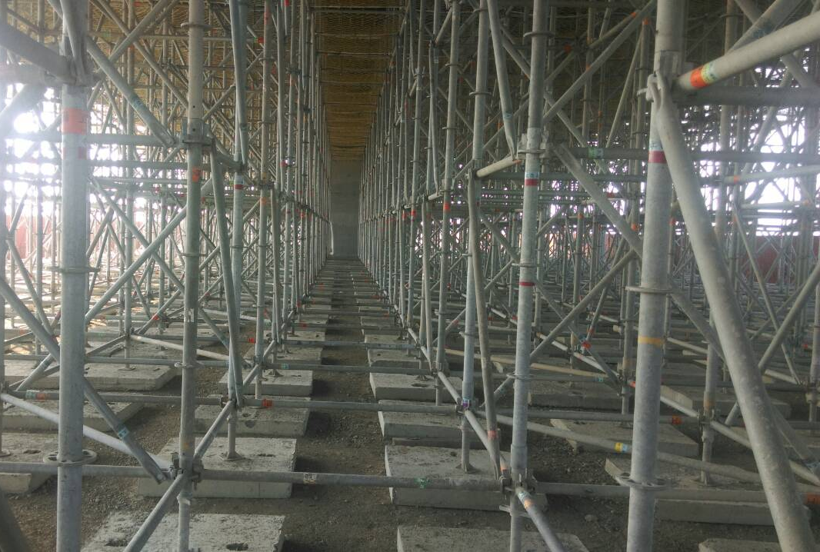
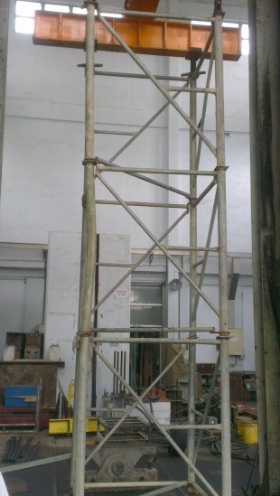
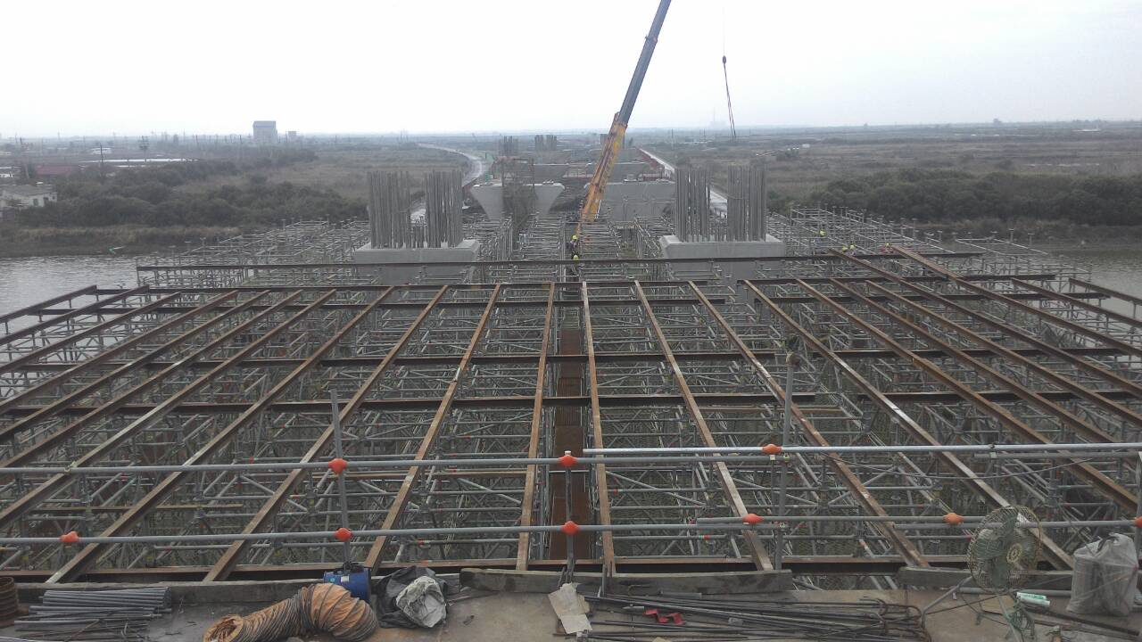
2.施工管理方面（2/2）
-訂定適當審查作業
項次 | 檢核重點 | 檢核結果
6 | 支撐系統構件應力是否計算正確合理，結果是否符合要求 | OK
7 | 支撐系統相關組成構件配置是否可使應力順利傳遞 | OK
8 | 整體穩定性是否確實評估，系統是否有充足支撐或斜撐 | OK
9 | 支撐系統細部接合計算結果是否符合規定要求 | OK
10 | 是否依規定檢核基礎承載安全性，計算結果是否符合規定要求 | OK

Slide 46
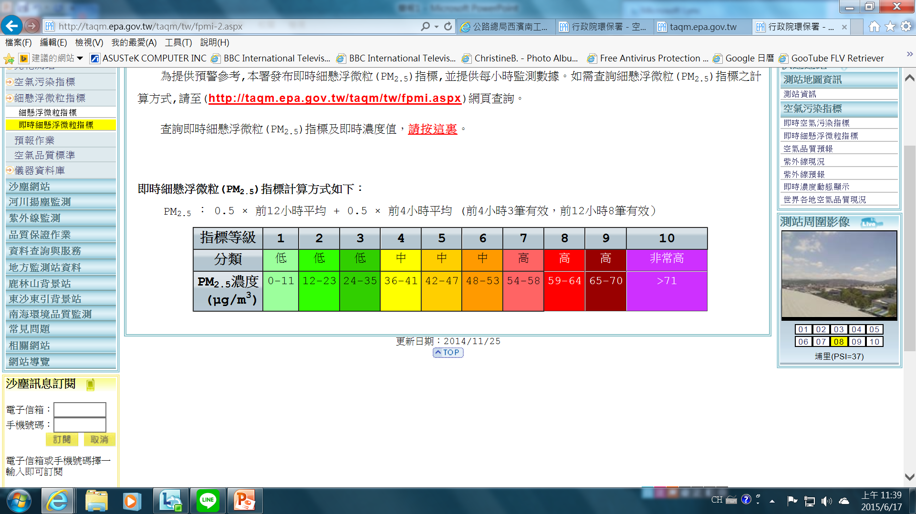
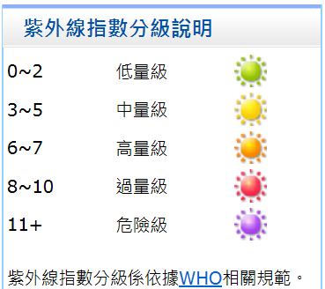
7-3.延續職安法的精神
每日公告施工環境：
1.細懸浮微粒(PM2.5)指標
2.紫外線指數

Slide 47
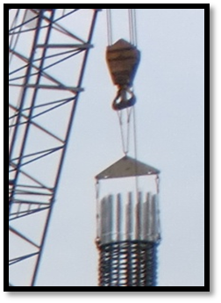
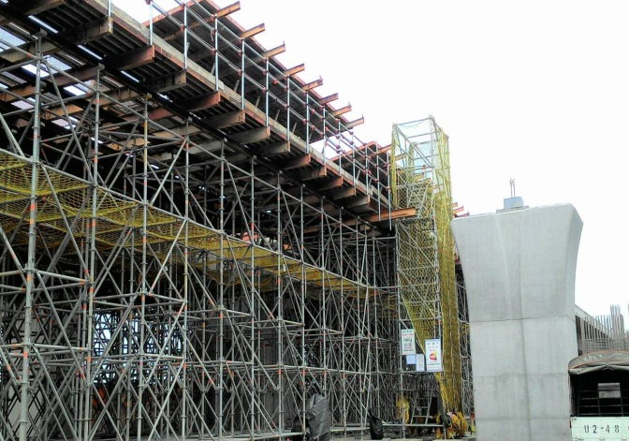
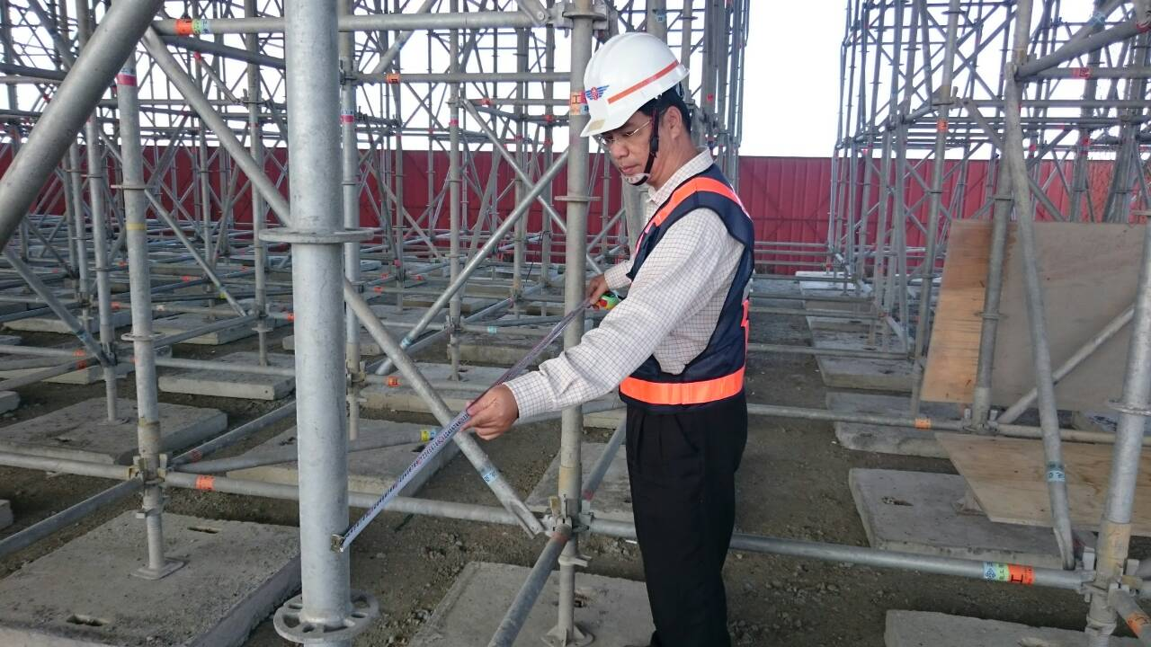
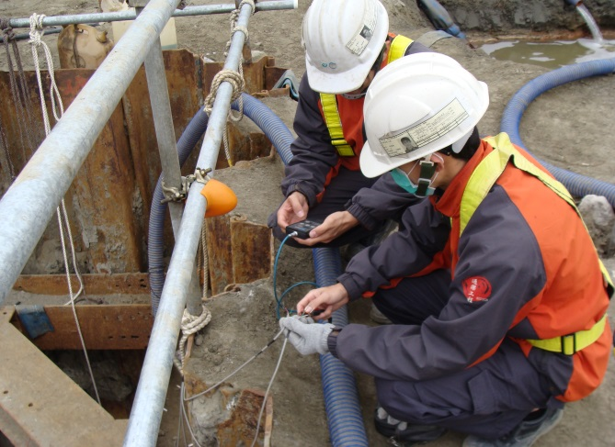
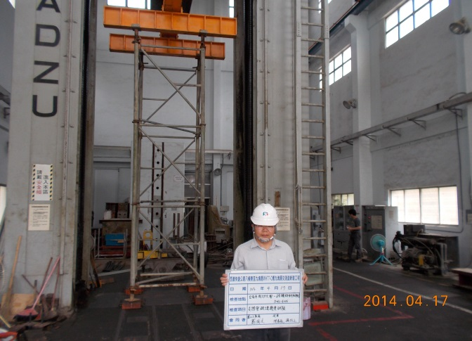
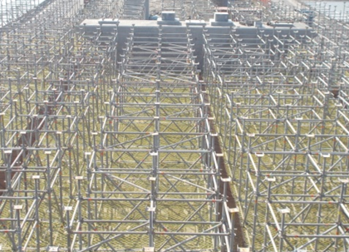
各項施工作業檢查照片
a.鋼筋籠吊放時防滑舌片及安全索 | b.上下爬梯距工作30公尺以內面 | c.支撐架斜撐檢查
d.基礎開挖安全監測 | e.施工架強度試驗符合CNS4750規定 | f.支撐架鋪設施工步道及安全網

Slide 48
捌、安全衛生績效獎勵辦法之建立及落實
8-1.歷次勞安稽核缺失改善
交通部公路總局西濱南工程處第三工務段交通、安衛、環保稽核統計(1/4)
項次 | 稽核日期 | 缺失次數 | 缺失項目 | 缺失內容 | 罰款
1 | 103.04.07 | 7 | 交維 | P31~P32橫向穿越道髒污
 |  |  | 安衛 | P22.P30施工平台不平整
 |  |  | 安衛 | P51基礎開挖，作業主管未在場
 |  |  | 安衛 | 吊車作業時，支撐腳未使用墊木
 |  |  | 環保 | P54~P57工區泥濘
 |  |  | 環保 | P26.P47未設置沖洗設備
 |  |  | 環保 | 南下：P22.P32.P50.P57.P58.P61 北上：P61.P37.P25.P28 圍籬損壞未修
2 | 103.04.14 | 2 | 安衛 | P50.P59.P60未設置施工平台
 |  |  | 環保 | P31基礎因施工抽水造成污水流至173甲線 | 5000
3 | 103.04.27 | 2 | 安衛 | P31.P32圍囹拆除作業吊車於軟弱地為支撐腳未使用墊木及設置警戒範圍
 |  |  | 安衛 | P62圍囹組立作業之氧氣乙炔未設置遮陽設備 | 5000
4 | 103.04.29 | 2 | 安衛 | P51圍囹拆除作業吊車於軟弱地為支撐腳未使用墊木及設置警戒範圍 | 5000
 |  |  | 安衛 | P51圍囹組立作業之氧氣乙炔未設置遮陽設備 | 5000
5 | 103.05.06 | 3 | 交維 | 匝道出入口髒污 | 5000
 |  |  | 安衛 | P51圍囹拆除作業吊車於軟弱地為支撐腳未使用墊木及設置警戒範圍
 |  |  | 安衛 | P51圍囹組立作業之氧氣乙炔未設置遮陽設備

Slide 49
交通部公路總局工程處西濱南第三工務段交通、安衛、環保稽核統計(2/4)
項次 | 稽核日期 | 缺失次數 | 缺失項目 | 缺失內容 | 罰款
6 | 103.06.24 | 3 | 交維 | 173甲線(P18處)基樁吊車移機佔用173甲線阻礙交通且路面髒汙
 |  |  | 安衛 | P20處作業勞工未帶安全帽及反光背心
 |  |  | 安衛 | P62處之配電箱未設中隔板
7 | 103.07.16 | 2 | 交維 | P35-P36路口髒汙 | 5000
 |  |  | 安衛 | P36基礎氧氣乙炔瓶未依規定架設。
8 | 103.08.08 | 3 | 安衛 | P56基礎圍囹施工未設置安全上下設備 | 5000
 |  |  | 安衛 | P56基礎圍囹施工之氧氣乙炔瓶未設有遮陽設備 | 5000
 |  |  | 環保 | 工區施工便道積水、泥濘 | 5000
9 | 103.09.17 | 1 | 安衛 | 吊卡車載運施工架過高過高 | 5000
10 | 103.12.28 | 1 | 安衛 | S49.S50施拉預力時未設置欄杆或安全母索
11 | 104.01.30 | 3 | 安衛 | S30上下設備搖晃
 |  |  | 安衛 | S29橋下氧氣乙炔瓶未依規定設置
 |  |  | 安衛 | S30橋面板發現酒精性飲料空瓶
12 | 104.02.28 | 1 | 安衛 | P27施工圍籬損壞

Slide 50
交通部公路總局工程處西濱南第三工務段交通、安衛、環保稽核統計(3/4)
項次 | 稽核日期 | 缺失次數 | 缺失項目 | 缺失內容 | 罰款
13 | 104.03.06 | 1 | 安衛 | P14施工架墊塊不平整，請改善後再行施工
14 | 104.03.12 | 2 | 安衛 | S62安全網上垃圾未清理
 |  |  | 安衛 | S62上構支撐架鱷魚夾未設置完全
15 | 104.03.15 | 2 | 安衛 | P62橋面版氧氣乙炔鋼瓶未依規定設置
 |  |  | 安衛 | S62橋面版、S33橋下、P64右側圍籬發現酒精性飲料 | 5000
16 | 104.03.19 | 1 | 環保 | 工區土方請加強覆蓋
17 | 104.03.27 | 3 | 安衛 | P59作業勞工2員未配戴安全帽及反光背心 | 12000
 |  |  | 安衛 | 工區發現酒精性飲料 | 5000
 |  |  | 環保 | P17、P18路口工區垃圾未清 | 5000
18 | 104.04.23 | 3 | 安衛 | 匝道擋土牆鋼筋組立作業未搭設施工平台
 |  |  | 安衛 | 吊車作業時未依規定設置警示範圍
 |  |  | 安衛 | S04側車道混凝土塊未清理
 |  |  | 安衛 | S35吊車作業時側車道未作封閉
19 | 104.5.7 | 1 | 安衛 | S33~S34橋面伸縮縫欄杆未設置警示設施
20 | 104.5.19 | 1 | 安衛 | P12帽梁施工平台欄杆未設置完整

Slide 51
交通部公路總局工程處西濱南第三工務段交通、安衛、環保稽核統計(4/4)
項次 | 稽核日期 | 缺失次數 | 缺失項目 | 缺失內容 | 罰款
21 | 104.06.18 | 4 | 環保 | S56垃圾未清理
 |  |  | 安衛 | S56護欄未設置完整
 |  |  | 安衛 | S56安全網未依規定設置
 |  |  | 安衛 | S57支撐架變形、未設置標語
22 | 104.07.01 | 3 | 安衛 | S37上下設備未設置完整
 |  |  | 安衛 | S37安全網未設置完整
 |  |  | 安衛 | S37工作平台未覆蓋完整 | 5000
23 | 104.08.24 | 2 | 安衛 | S19上下設備未設置完整
 |  |  | 安衛 | S19下方積水

Slide 52
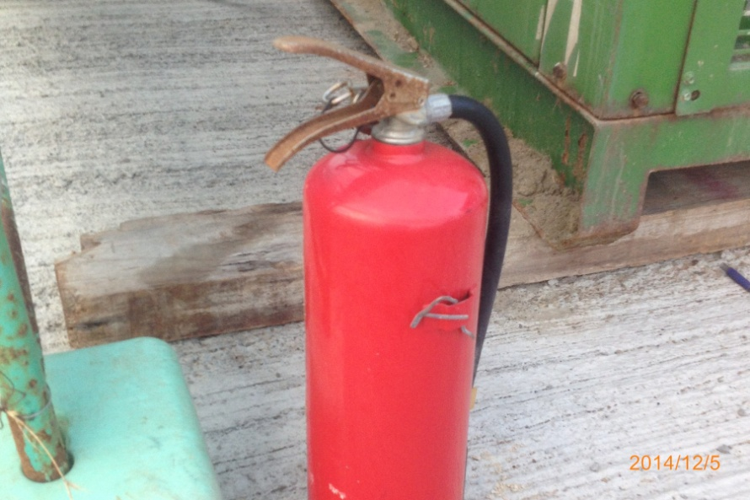
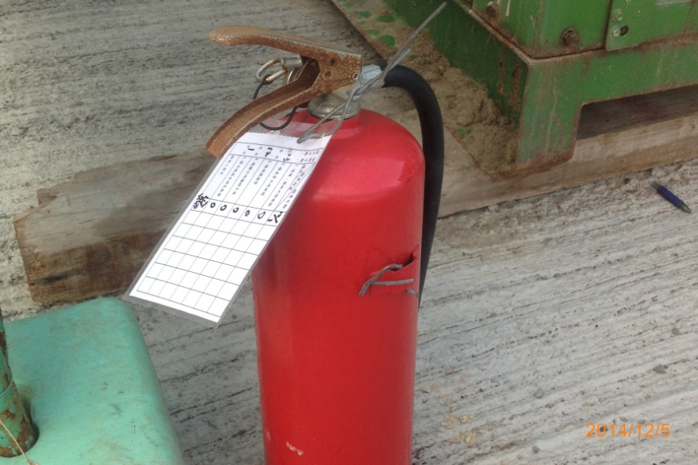
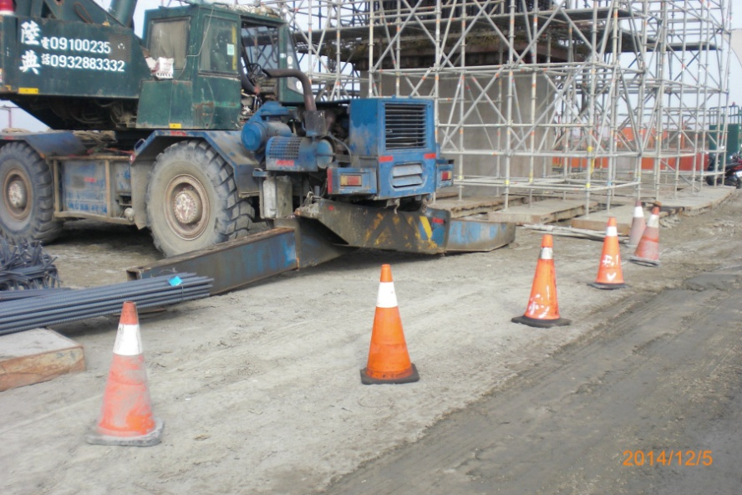
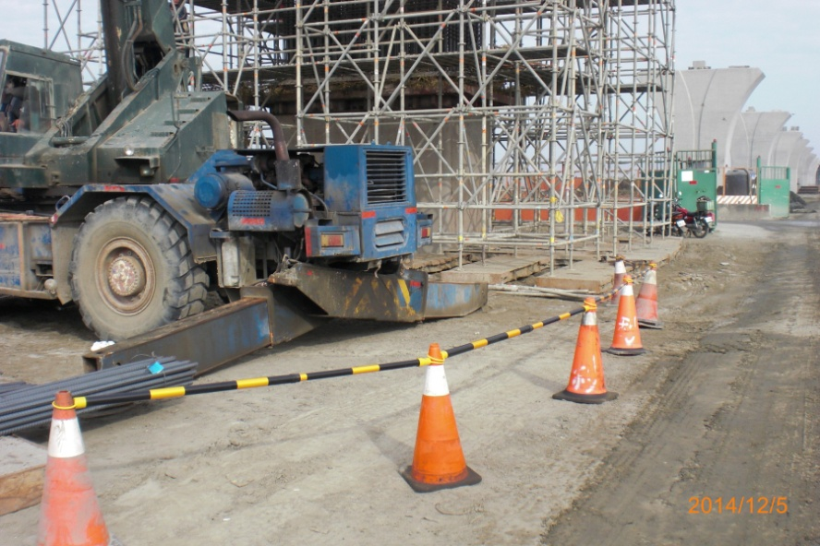
8-2.勞安稽核缺失改善前、後照片(1/5)
▼滅火器未附檢查表。
改善前
改善後
▼吊車作業警示設施未確實。
改善前
改善後

Slide 53
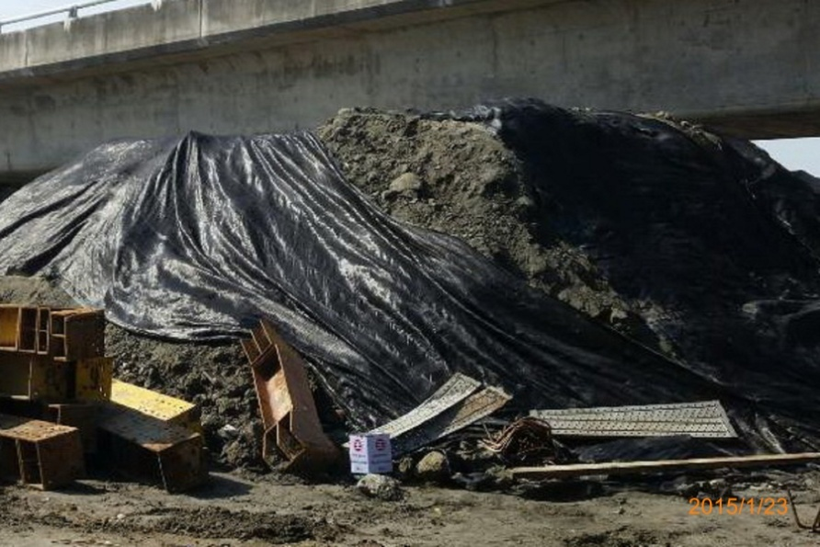
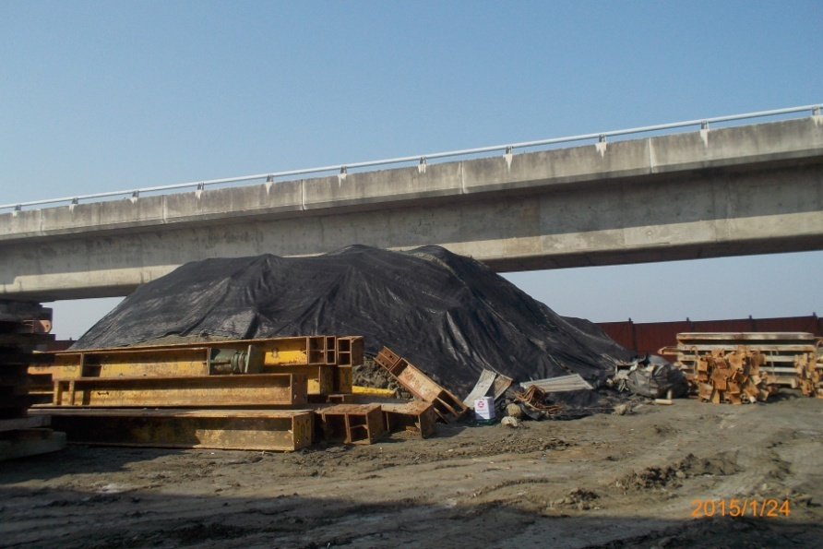
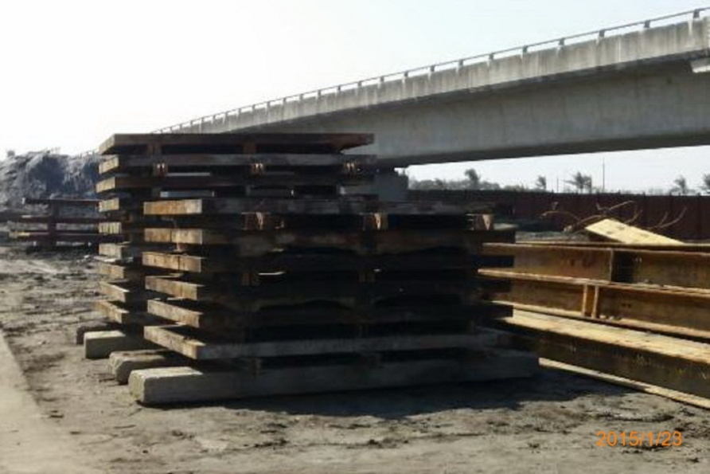
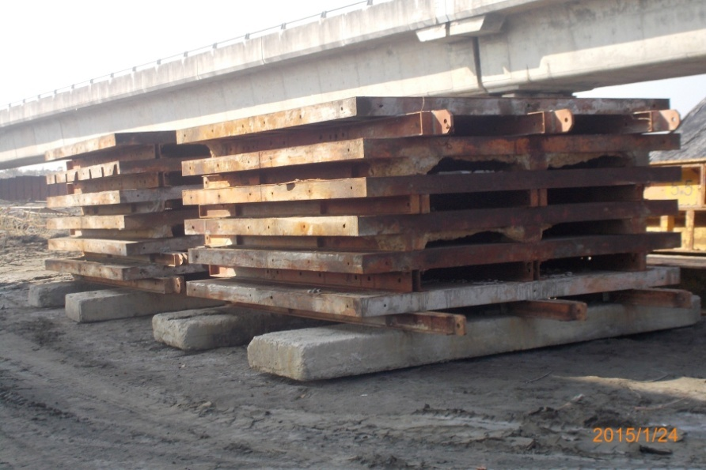
8-2.勞安稽核缺失改善前、後照片(2/5)
▼ 土堆覆蓋不完全。
改善前
改善後
▼ 物料堆置高度過高。
改善前
改善後

Slide 54
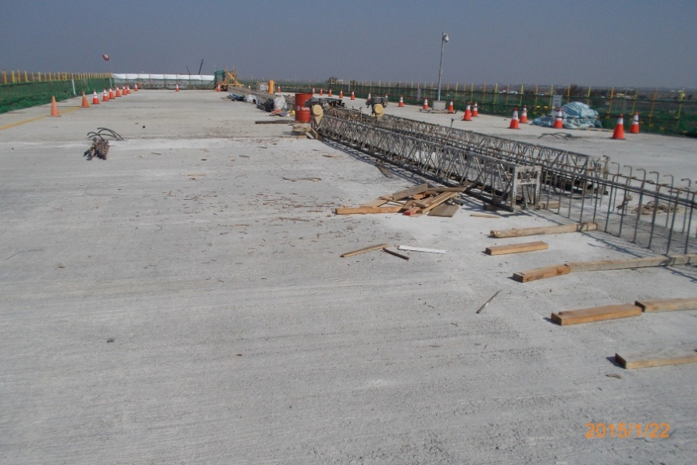
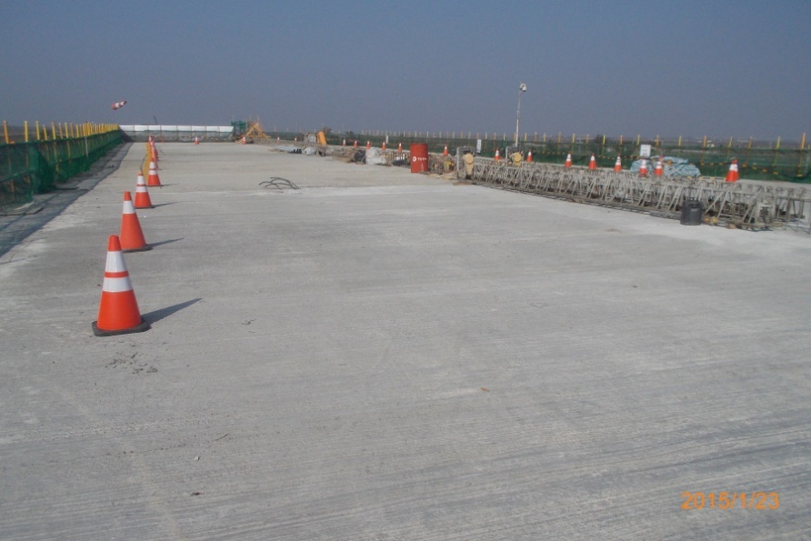
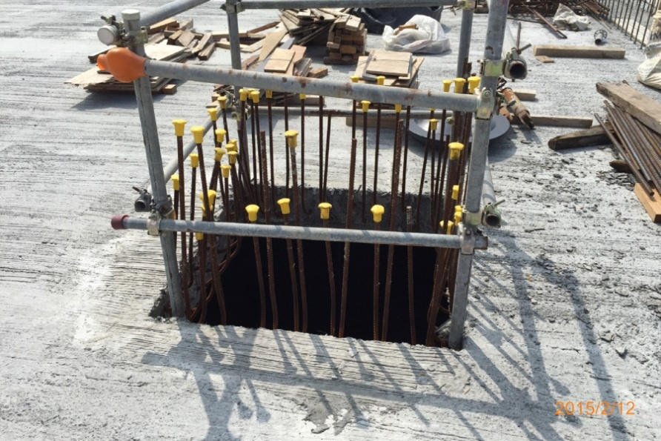
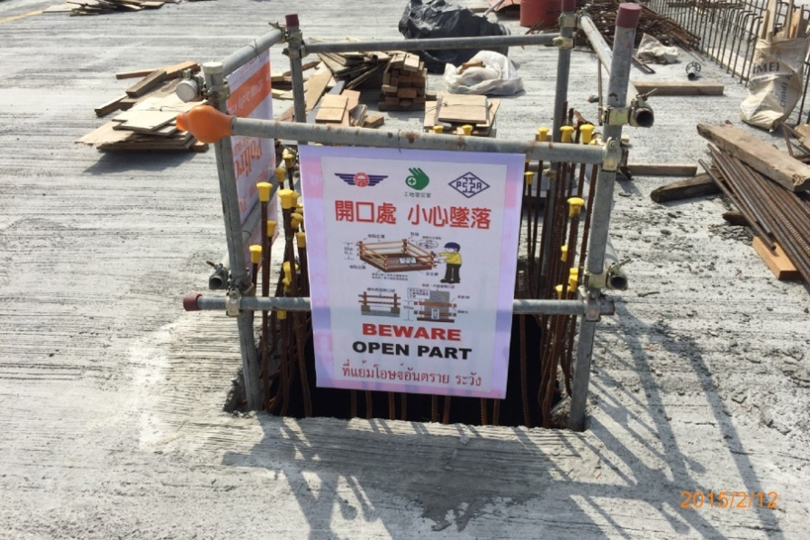
8-2.勞安稽核缺失改善前、後照片(3/5)
▼ 橋面版鋼釘未清理。
改善前
改善後
▼ 人孔開口未設置警示標語。
改善前
改善後

Slide 55
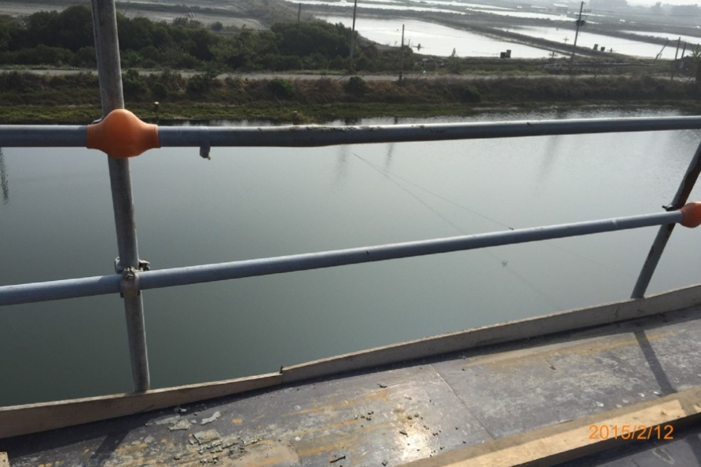
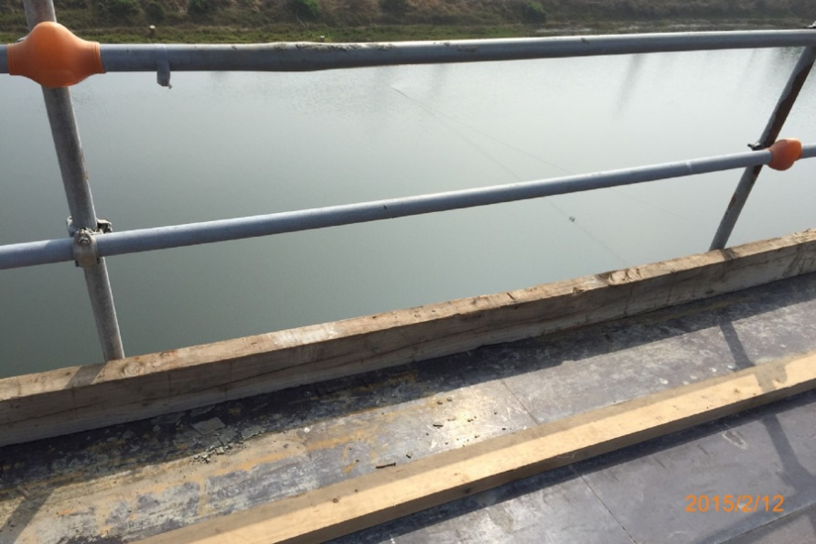
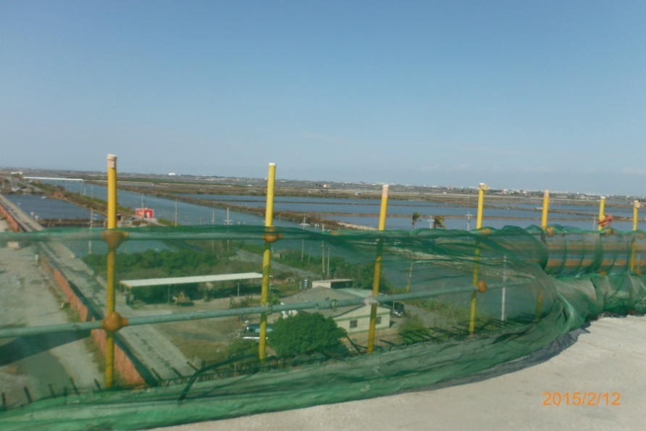
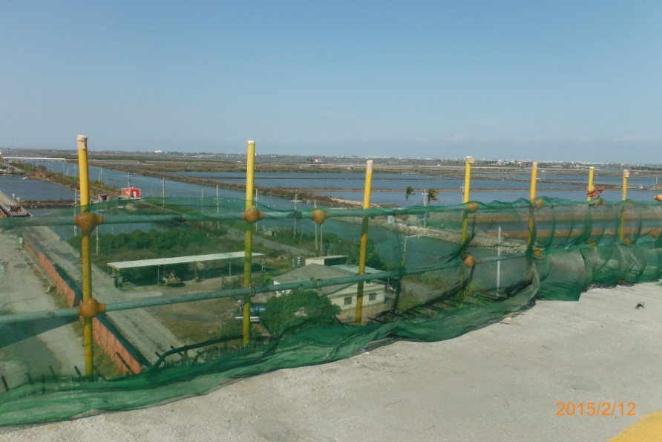
8-2.勞安稽核缺失改善前、後照片(4/5)
▼ 安全護欄腳趾板應重新設置。
改善前
改善後
▼ 安全護欄覆網未確實固定。
改善前
改善後

Slide 56




8-2.勞安稽核缺失改善前、後照片(5/5)
▼移動式起重機支撐腳座必要時應舖設鋼板或墊木。
改善前
改善後
▼氧氣乙炔未設置儲放區。
改善前
改善後

Slide 57




8-3.交通維持執行成果照片
封閉路段，夜間警示燈運作情形
封閉路段，夜間警示燈運作情形
施工路段，交維設置情形
封閉路段，路口派員交管

Slide 58




8-4.環境保護執行成果照片
施工便道鋪設
水車沖洗週邊道路
土方覆蓋防塵網
水車沖洗週邊道路

Slide 59
玖、交通安衛環保文件
編號 | 管制文件 | 編號 | 管制文件
E-01 | 勞工安全衛生守則 | E-17 | 公路總局勞安現地查核
E-02 | 空污費 | E-18 | 工程處勞安稽核缺失改善
E-03 | 勞工安全告知 | E-19 | 工程處勞安稽核缺失改善及罰款
E-04 | 勞工安全衛生人員報備書 | E-20 | 工務段勞安稽核紀錄
E-05 | 危險性工作場所安全評估報告書 | E-21 | 交通安衛環保執行檢討
E-06 | 交通維持計劃書 | E-22 | 協議組織會議
E-07 | 勞工安全衛生執行計畫書 | E-23 | 施工中檢查停留點安衛檢查表（基礎）
E-08 | 環境保護執行計畫書 | E-24 | 施工中檢查停留點安衛檢查表（下構）
E-09 | 逕流廢水削減計畫書 | E-25 | 施工中檢查停留點安衛檢查表（上構）
E-10 | 夜間施工計畫書 | E-26 | 交通安衛環保聯合稽核
E-11 | 運輸道路管理及維護計畫書 | E-27 | 災害防止計畫書
E-12 | 墜落災害防止計畫書 | E-28 | 施工污染防治計畫書
E-13 | 緊急應變計畫書 | E-29 | 施工安全檢查例假日申請表
E-14 | 交通安衛環保相片-月報 | E-30 | 現場施工人員及外勞名冊
E-15 | 南區勞檢所現地查核 | E-31 | 工務段工安巡查
E-16 | 環保機構現地查核 | E-32 | 各級長官至工地督導紀錄表

Slide 60


簡報完畢
續由廠商簡報

